Slide 1
Jeremias 29:12
Então Me invocareis, e ireis e orareis a Mim, e Eu vos ouvirei.

Slide 2
E esta é a confiança que temos nele, que, se pedirmos alguma coisa, segundo a sua vontade, ele nos ouve. E, se sabemos que nos ouve em tudo o que pedimos, sabemos que alcançamos as petições que lhe fizemos.
1 João 5:14,15

Slide 3
Então clamam ao Senhor na sua angústia; e ele os livra das suas dificuldades.
Faz cessar a tormenta, e acalmam-se as suas ondas.
Então se alegram, porque se aquietaram; assim os leva ao seu porto desejado.
Salmos 107:28-30

Slide 4
Amo ao Senhor, porque ele ouviu a minha voz e a minha súplica.
Porque inclinou a mim os seus ouvidos; portanto, o invocarei enquanto viver.
Salmos 116:1,2

Slide 6
ESPÍRITO DE PROFECIA
Base da Existência da Nossa Igreja – Ler Ellen White Hoje

Slide 7

Aqui está a paciência dos santos; aqui estão os que guardam os mandamentos de Deus e a fé de Jesus.
Apocalipse 14:12
E eu lancei-me a seus pés para o adorar; mas ele disse-me: Olha não faças tal; sou teu conservo, e de teus irmãos, que têm o testemunho de Jesus. Adora a Deus; porque o testemunho de Jesus é o espírito de profecia.
Apocalipse 19:10

Slide 8
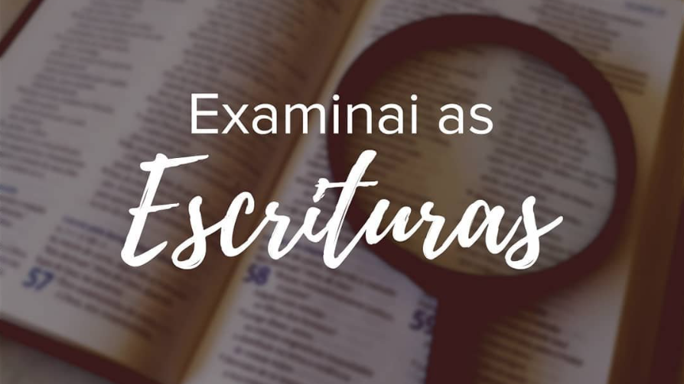

Slide 9


Slide 10
Revelação
e
Inspiração

Slide 11
Não são as palavras da Bíblia que são inspiradas, mas os homens é que o foram. A inspiração não atua nas palavras do homem ou em suas expressões, mas no próprio homem que, sob a influência do Espírito Santo, é possuído de pensamentos. As palavras, porém, recebem o cunho da mente individual. A mente divina é difusa. A mente divina, bem como Sua vontade, é combinada com a mente e a vontade humanas; assim as declarações do homem são a Palavra de Deus. — Manuscrito 24, 1886.Unidade na diversidade

Slide 12
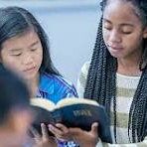
O jovem que fizer da Bíblia o seu guia, não precisa errar o caminho do dever e da segurança. Esse Livro bendito o ensinará a preservar sua integridade de caráter, a ser verdadeiro e não praticar nenhum engano. FEC 102.1

Slide 13
Às vezes fico muito triste quando penso no uso que é feito dos Testemunhos. Homens e mulheres relatam tudo que lhes vem ao pensamento ou que ouvem como um testemunho da irmã White, quando a irmã White nunca ouviu falar de semelhante coisa. Manuscrito 81, 1908

Slide 14
Como pode o Senhor abençoar os que manifestam o espírito de “não me importa”, que os leva a andar em sentido oposto à luz que o Senhor lhes deu? Não solicito, porém, que acateis minhas palavras. Ponde a irmã White de lado. Não citeis outra vez as minhas palavras enquanto viverdes, até que possais obedecer à Bíblia. Quando fizerdes da Bíblia vosso alimento, vossa comida e vossa bebida, quando fizerdes de seus princípios os elementos de vosso caráter, conhecereis melhor como receber conselho de Deus. Enalteço a preciosa Palavra diante de vós neste dia. Não repitais o que eu declarei, afirmando: “A irmã White disse isto” e “a irmã White disse aquilo”. Descobri o que o Senhor Deus de Israel diz, e fazei então o que Ele ordena. — Manuscrito 43, 1901. (De uma alocução a dirigentes de igreja na noite que antecedeu a abertura da Assembleia da Conferência Geral de 1901.)

Slide 15
No trabalho público não torneis proeminente nem citeis o que a Irmã White tem escrito, como autoridade para apoiar vossas posições. Fazer isto não aumentará a fé nos testemunhos. Apresentai vossas provas, claras e simples, da Palavra de Deus. Um “Assim diz o Senhor” é o mais forte testemunho que podeis apresentar ao povo. Que ninguém seja instruído a olhar para a Irmã White, e, sim, ao poderoso Deus, que dá instruções à Irmã White. — Carta 11, 1894 ME3 29.3

Slide 16
Recomendo-vos, caro leitor, a Palavra de Deus como regra de vossa fé e prática. Por essa Palavra seremos julgados. Nela Deus prometeu dar visões nos “últimos dias”; não para uma nova regra de fé, mas para conforto do Seu povo e para corrigir os que se desviam da verdade bíblica. Assim tratou Deus com Pedro, quando estava para enviá-lo a pregar aos gentios. — A Sketch of the Christian Experience and Views of Ellen G. White, 64 (1851).

Slide 17
- Impressões digitais e Galáxias
https://youtu.be/fND304e2GyQ
Bible Plan
https://drive.google.com/file/d/1dJSuw6AmziRvS03ZAlQLQVe4swcSPElH/view?usp=drive_link

